Slide 1

UNAB - Programación Avanzada. Trabajo Integrador Final
Docente:
Lic. Felipe Morales

Slide 2
Grupo 17- Comisión 2
Brandan Jorge Ciro
Morales Eduardo
Tema: Click Creación de Interfaces de Líneas de Comandos

Slide 3
Introducción al desarrollo de interfaz de línea de comandos en Python
En la programación, una interfaz de línea de comandos (Command Line Interface o CLI) es una forma de interactuar con un programa mediante la emisión de comandos a través de una consola o terminal de línea de comandos. Es una alternativa a las interfaces gráficas de usuario (Graphical User Interface o GUI) que se utilizan comúnmente en la mayoría de las aplicaciones.

Slide 4
Shell: la base detrás de la CLI
Shell es una interfaz de usuario que administra CLI y actúa como el intermediario, conectando a los usuarios con el sistema operativo.
En la práctica, hay muchas cosas que un Shell puede procesar, como:
Trabajar con archivos y directorios
Abrir y cerrar un programa
Gestión de procesos informáticos
Realización de tareas repetitivas

Slide 5
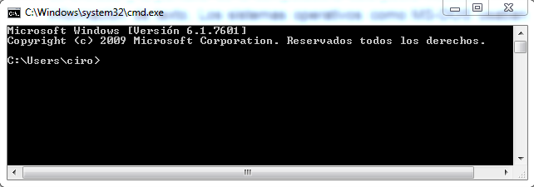
Las raíces de CLI
En la década de 1960, CLI se utilizó de forma intensiva.
En ese entonces, las personas solo tenían un teclado como dispositivo de entrada y la pantalla de la computadora solo podía mostrar información de texto. Los sistemas operativos como MS-DOS usaban la CLI como interfaz de usuario estándar

Slide 6
La invención del mouse marcó el comienzo del método de apuntar y hacer clic como una nueva forma de interactuar con la computadora.
Además, los sistemas operativos comenzaron a desarrollar una forma atractiva de computación, utilizando GUI (Graphical User Interacción). La propia GUI fue fenomenal debido al uso de botones y menús para representar comandos específicos, demostrando que este enfoque es muy intuitivo

Slide 7
Principales ventajas de la interacción a través de una CLI en lugar de una GUI
Facilita la creación de scripts más complejos y automatizaciones.
Funciones y operaciones en la CLI son más rápidas que en una GUI
Puede simplificar la depuración de problemas y la administración de sistemas más complejos.

Slide 8
Utilizar la librería Click para crear una CLI en Python
Click es una librería que te permite crear CLIs de manera elegante y sencilla en Python. La sintaxis de Click es fácil de aprender y de utilizar, y te permite crear una CLI en cuestión de minutos.
Para utilizar Click debes instalarlo en tu entorno de Python. Puedes hacerlo fácilmente utilizando pip:

Slide 9
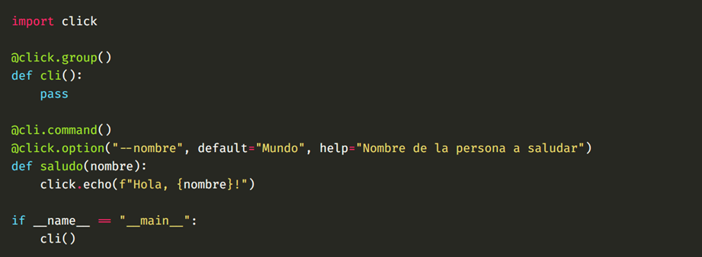
Una vez instalado Click, puedes comenzar a crear tu propia CLI utilizando la función cli.command() de Click. Esta función te permite crear nuevos comandos para tu CLI.
Por ejemplo, aquí hay un ejemplo de cómo crear un comando “saludo” que imprime un mensaje de saludo:

Slide 10
Algunas Aplicaciones que se Pueden Desarrollar con Click
1. Gestor de Tareas
Un gestor de tareas es una herramienta que permite a los usuarios crear, ver, actualizar y eliminar tareas desde la línea de comandos.
Características:
Añadir nuevas tareas.
Listar todas las tareas.
Marcar tareas como completadas.
Eliminar tareas.

Slide 11
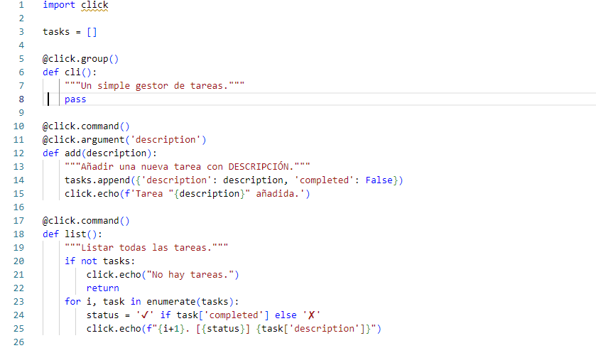

Slide 12
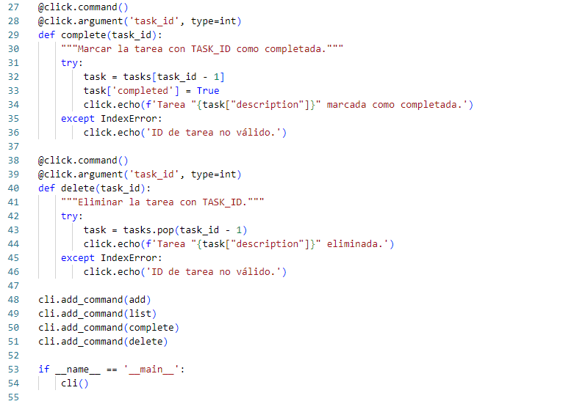

Slide 13
2. Gestor de Archivos
Un gestor de archivos permite a los usuarios realizar operaciones básicas en archivos y directorios desde la línea de comandos.
Características:
Crear archivos y directorios.
Listar contenido de directorios.
Copiar, mover y eliminar archivos y directorios.

Slide 14
3. Cliente API
Un cliente API permite a los usuarios interactuar con APIs web desde la línea de comandos.
Características:
Realizar solicitudes GET, POST, PUT y DELETE.
Mostrar respuestas de la API.
Manejar autenticación y encabezados personalizados

Slide 15
4. Herramienta de Backup
Una herramienta de backup permite a los usuarios realizar copias de seguridad de archivos y directorios, y restaurarlos desde las copias de seguridad.
Características:
Crear copias de seguridad de archivos y directorios.
Listar las copias de seguridad disponibles.
Restaurar archivos y directorios desde las copias de seguridad.

Slide 16
5. Gestor de Configuraciones
Un gestor de configuraciones permite a los usuarios leer, escribir y listar configuraciones desde la línea de comandos.
Características:
Leer configuraciones desde un archivo.
Escribir configuraciones en un archivo
Listar todas las configuraciones.

Slide 17
Conclusión
Click es una biblioteca poderosa y fácil de usar que permite a los desarrolladores de Python crear aplicaciones de línea de comandos con una sintaxis limpia y mínima configuración. Las aplicaciones que se pueden desarrollar con Click son diversas y pueden incluir desde gestores de tareas y archivos, clientes API, herramientas de backup, hasta gestores de configuraciones, entre otras. Estas aplicaciones son útiles en diversos escenarios , facilitando tareas administrativas y operativas desde la terminal.

Slide 18
Link a Repositorio Github
https://github.com/jcbrandan31/Trabajajo_Practico_Grupo_17_COM2
¡Gracias totales!

